Slide 1
FEMU Cheap, Accurate, Scalable and Extensible Flash EMUlator
15 Feb 2022
IN HO SONG
mearrong123@gmail.com

Slide 2

Chapter Objectives
Background (Hypervisor & Virtualization)
QEMU overhead
VM_exit
AIO overhead
FEMU approach
modify NVMe driver & polling
Heap-backed storage
What can my FEMU can do?
원본 그림 : [여기]

Slide 3
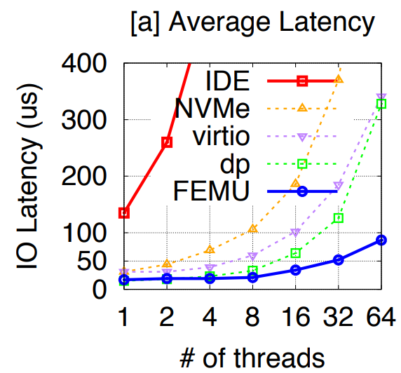
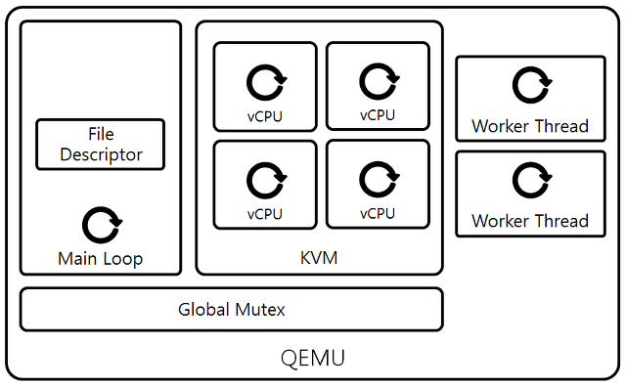
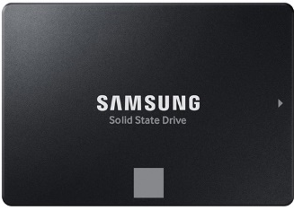
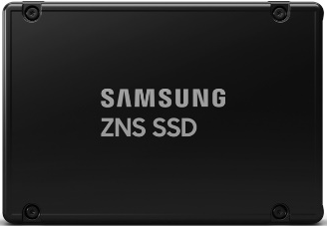
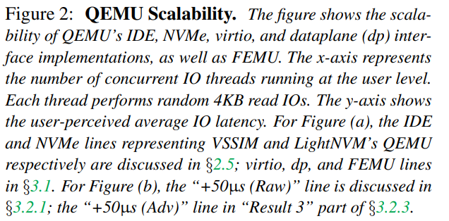
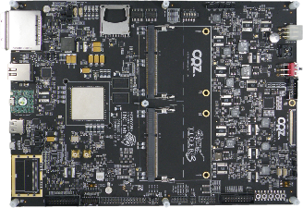
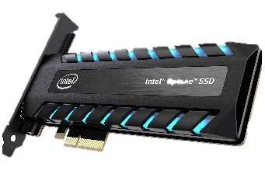
FEMU Overview
1.
QEMU-based open source
Flash Emulator
2.
Exposed 4 types of SSDs
3.
Scalable, Accurate Flash Emulator
Commodity ₁
ZNS ₂
Source : https://ssup2.github.io/theory_analysis/QEMU_KVM/
Open Channel ₃
Optane ₄
₁ https://news.samsung.com/kr/삼성전자-소비자용-ssd-870-evo-글로벌-출시
Source : https://ssup2.github.io/theory_analysis/QEMU_KVM/
₂ https://news.samsung.com/kr/삼성전자-차세대-기업-서버용-zns-ssd-출시
₃ http://openssd.io/
₄ https://www.intel.co.kr/content/www/kr/ko/products/details/memory-storage/consumer-ssds/optane-ssd-9-series.html

Slide 4
Hypervisor
OS
OS
OS
OS
OS
OS
Hypervisor
Hypervisor
Hypervisor
OS
Hardware
Hardware
Type 1 : native
(Xen)
Type 2 : hosted
(VirtualBox, KVM, QEMU)

Slide 5
Hypervisor
Linux 5.10.0, Ubuntu 20.04.3 LTS
(Guest OS)
Guest OS
QEMU-KVM
Hypervisor
Linux 5.10.0, Ubuntu 18.04.5 LTS
(HostOS, inhoinno)
Host OS
Intel Core i7-10700K CPU @ 3.80 GHz
32GB memory
Hardware
Type 2 : hosted
(Virtualbox, KVM, QEMU)

Slide 6
Virtualization
Trap
(int 0x80 or IO)
Guest OS
Mgnt
Guest OS
Mgnt
Hypervisor Call
Hypervisor
Hypervisor
Host OS
Host OS
Full Virtualization
Paravirtualization
Pros : No need to revise Guest OS
Cons : Performance drop
Pros : better performance
Cons : Need to revise Guest OS

Slide 7
Virtualization
Guest
(QEMU)
Guest
(QEMU)
QEMU-KVM
KVM : Kernel-based Virtual Machine
Kernel supports virtual machine
QEMU : Quick Emulator
Emulator who expose HW
(e.g x86, ARM, HDD, SSD)
which coded by software
If GuestOS HW(e.g. x86) and
Host HW is same(e.g x86),
qemu doesn’t need to translate instructions
(aka KVM acceleration)
Guest OS
Guest OS
User process
Mgnt
QEMU I/O
QEMU I/O
Host Kernel
(KVM Hypervisor)
KVM Driver
Pyhsical Hardware
KVM hypervisor architecture
source: https://www.researchgate.net/figure/KVM-hypervisor-architecture-based-on-69_fig3_333312216

Slide 8
QEMU
How QEMU works?
: Submission and Completion queue management (e.g dequeue)
1
3
9
11
NVMe driver
“rings the doorbell”
Kernel (Guest)
MMIO : VM_exit
NVMe Device Driver
MMIO
2
11
: VM_exit call due to MMIO (NVMe driver “rings the doorbell”)
1
2
10
S
C
10
3
9
QEMU
QEMU NVMe Emulation
QEMU DMA Emulation
8
4
QEMU Disk Image driver
: QEMU native AIO process for virtual image file
4
5
6
7
8
5
Linux Kernel(Host)
KVM module
Filesystem
6
Device Driver
7
References :
[1] https://lolki.tistory.com/3
[2] https://qemu-project.gitlab.io/qemu/system/devices/nvme.html
[3] https://www.usenix.org/sites/default/files/conference/protected-files/fast18_slides_li.pdf
Hardware
x86
SSD
FEMU
qemu기반 ssd 시뮬레이터로, 4종의 ssd를 제공한다
qemu HYPERVISOR의 heap공간에서 ram backed storage를 활용, NVMe Interface및 NVMe Driver를 이용하여
qemu로 명령 요청, qemu의 heap 공간에서 실제 에뮬레이팅이 이루어 진다
bbssd의 경우, commodity ssd로, 일반적인 ssd를 제공한다. 독특한 점은 femu는 ftl.c를 이용하여 bbssd를 구현했는데,
구현한 ftl은 오직 논리적 주소를 외부로 노출하여 ssd처럼 동작한다
zns ssd의 경우 zoned storage로, ssd를 zone단위로 활용하여 쓰는 ssd를 말한다. femu는 zns.c를 이용, zone size및
nvme interface를 통해서 zns ssd에 접근한다. 대표적인 연산으로 read, write, append(do_write), trim(?)등이 있다.
nossd의 경우
ocssd의 경우

Slide 9
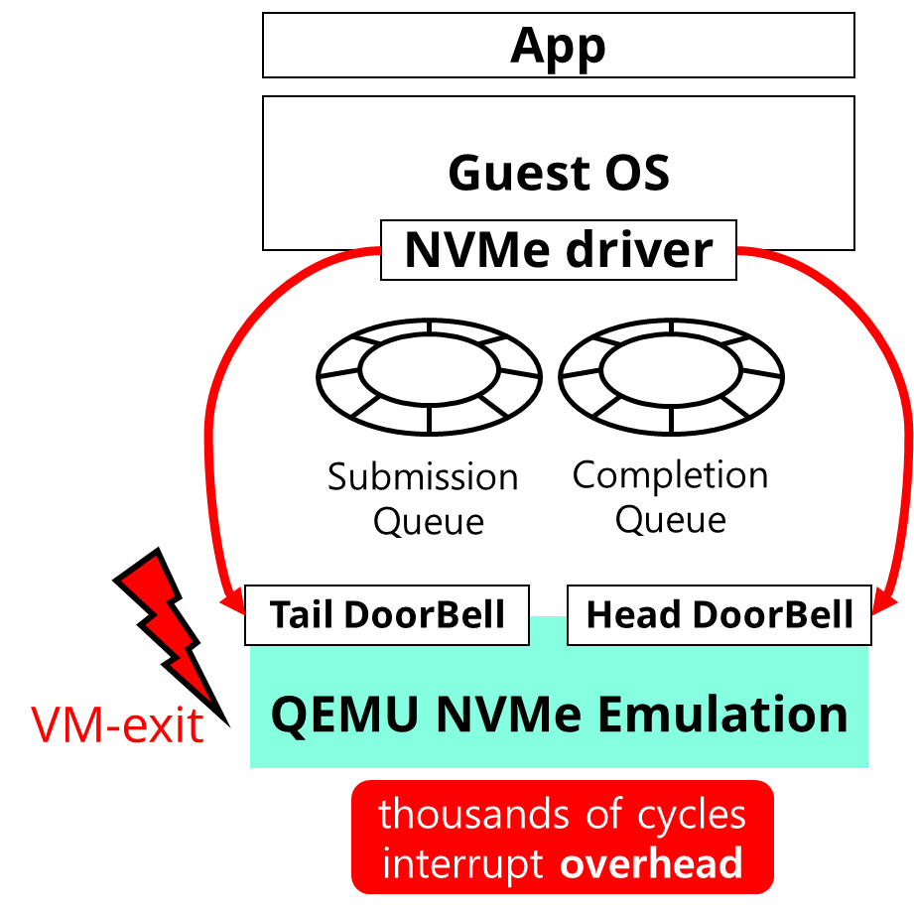
QEMU bottleneck (1)
QEMU bottleneck(1)
‘trap-and-emulate‘ method to emulate IOs
1
3
9
11
: Queue mgnt
2
10
: NVMe driver “rings the doorbell”
NVMe driver
“rings the doorbell”
Kernel (Guest)
MMIO : VM_exit
NVMe Device Driver
MMIO
2
11
1
S
C
10
3
9
QEMU
QEMU NVMe Emulation
QEMU DMA Emulation
8
4
QEMU Disk Image driver
5
6
Linux Kernel(Host)
KVM module
Filesystem
Device Driver
7
4
5
6
7
8
: QEMU v-image file AIO
References :
[1] https://lolki.tistory.com/3
[2] https://qemu-project.gitlab.io/qemu/system/devices/nvme.html
[3] https://www.usenix.org/sites/default/files/conference/protected-files/fast18_slides_li.pdf
Hardware
x86
SSD
9
FEMU
qemu기반 ssd 시뮬레이터로, 4종의 ssd를 제공한다
qemu HYPERVISOR의 heap공간에서 ram backed storage를 활용, NVMe Interface및 NVMe Driver를 이용하여
qemu로 명령 요청, qemu의 heap 공간에서 실제 에뮬레이팅이 이루어 진다
bbssd의 경우, commodity ssd로, 일반적인 ssd를 제공한다. 독특한 점은 femu는 ftl.c를 이용하여 bbssd를 구현했는데,
구현한 ftl은 오직 논리적 주소를 외부로 노출하여 ssd처럼 동작한다
zns ssd의 경우 zoned storage로, ssd를 zone단위로 활용하여 쓰는 ssd를 말한다. femu는 zns.c를 이용, zone size및
nvme interface를 통해서 zns ssd에 접근한다. 대표적인 연산으로 read, write, append(do_write), trim(?)등이 있다.
nossd의 경우
ocssd의 경우

Slide 10
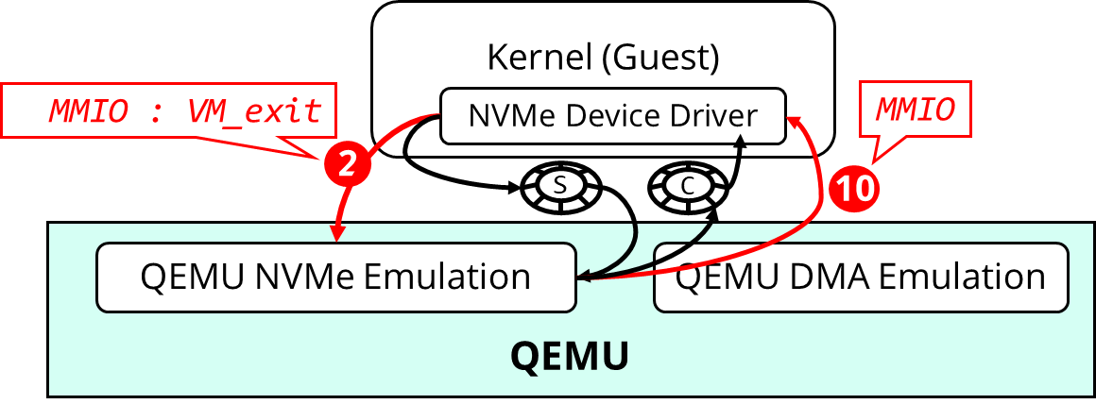
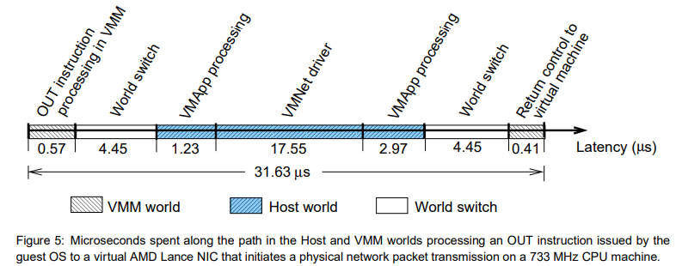
QEMU bottleneck (1)
QEMU bottleneck(1) VM_exit
‘trap-and-emulate‘ method to emulate IOs
2
10
Source : Jeremy Sugerman, et al., Virtualizing I/O Devices on Vmware Workstation’s Hosted Virtual Machine Monitor. ATC’2001
FEMU
qemu기반 ssd 시뮬레이터로, 4종의 ssd를 제공한다
qemu HYPERVISOR의 heap공간에서 ram backed storage를 활용, NVMe Interface및 NVMe Driver를 이용하여
qemu로 명령 요청, qemu의 heap 공간에서 실제 에뮬레이팅이 이루어 진다
bbssd의 경우, commodity ssd로, 일반적인 ssd를 제공한다. 독특한 점은 femu는 ftl.c를 이용하여 bbssd를 구현했는데,
구현한 ftl은 오직 논리적 주소를 외부로 노출하여 ssd처럼 동작한다
zns ssd의 경우 zoned storage로, ssd를 zone단위로 활용하여 쓰는 ssd를 말한다. femu는 zns.c를 이용, zone size및
nvme interface를 통해서 zns ssd에 접근한다. 대표적인 연산으로 read, write, append(do_write), trim(?)등이 있다.
nossd의 경우
ocssd의 경우

Slide 11
FEMU approach (1)
App
App
Guest OS
Guest OS
NVMe driver
NVMe driver
Shadow DoorBell
Shadow DoorBell
Submission
Queue
Completion
Queue
Submission
Queue
Completion
Queue
QEMU dedicated thread
Tail DoorBell
Head DoorBell
Tail DoorBell
Head DoorBell
QEMU NVMe Emulation
QEMU NVMe Emulation
VM-exit
thousands of cycles interrupt overhead
ZERO VM-exit

Slide 12
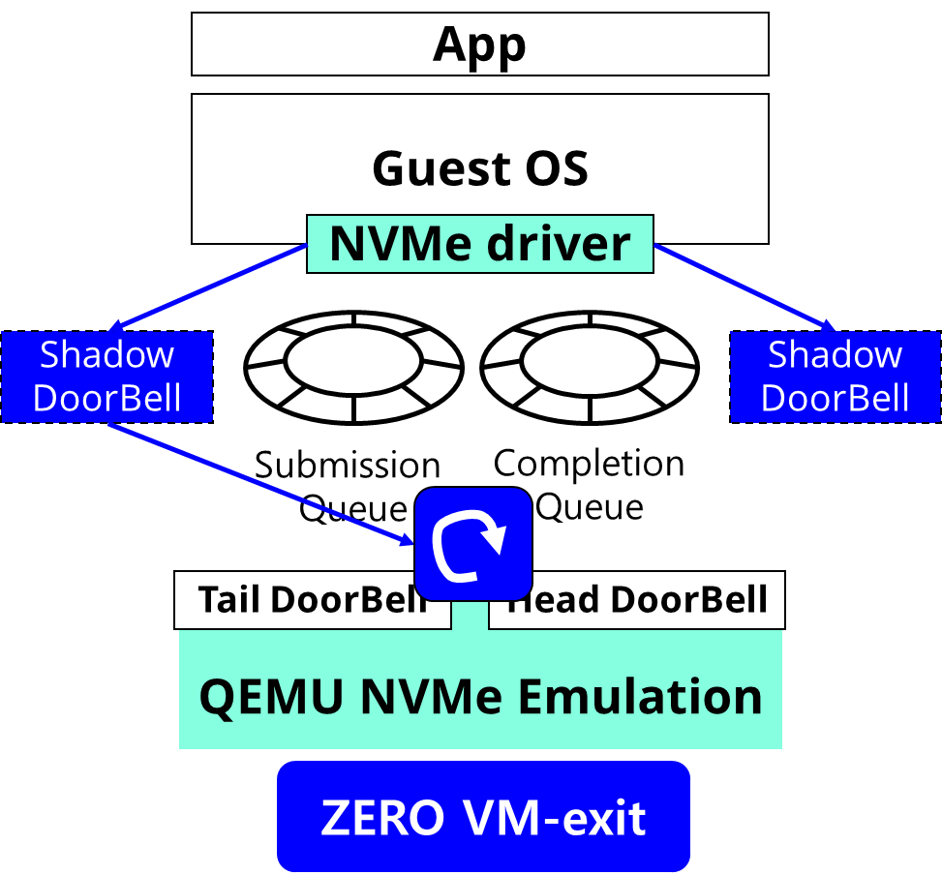
FEMU approach (1)
FEMU approach(1)
dedicated thread keep poll the status of queue
1
3
9
11
: S&C queue mgnt
(QEMU event loop)
2
10
: NVMe driver “rings the doorbell”
Kernel (Guest)
NVMe driver
“rings the doorbell”
NVMe Device Driver
2
11
10
1
S
C
3
7
9
QEMU
QEMU NVMe Emulation
QEMU DMA Emulation
8
6
4
QEMU Disk Image driver
5
6
Linux Kernel(Host)
KVM module
Filesystem
Device Driver
7
Origin source : [3]
4
5
6
7
8
References :
[1] https://lolki.tistory.com/3
[2] https://qemu-project.gitlab.io/qemu/system/devices/nvme.html
[3] https://www.usenix.org/sites/default/files/conference/protected-files/fast18_slides_li.pdf
Hardware
x86
SSD
12
Origin Source : https://selfish-developer.com/entry/virtio
FEMU
qemu기반 ssd 시뮬레이터로, 4종의 ssd를 제공한다
qemu HYPERVISOR의 heap공간에서 ram backed storage를 활용, NVMe Interface및 NVMe Driver를 이용하여
qemu로 명령 요청, qemu의 heap 공간에서 실제 에뮬레이팅이 이루어 진다
bbssd의 경우, commodity ssd로, 일반적인 ssd를 제공한다. 독특한 점은 femu는 ftl.c를 이용하여 bbssd를 구현했는데,
구현한 ftl은 오직 논리적 주소를 외부로 노출하여 ssd처럼 동작한다
zns ssd의 경우 zoned storage로, ssd를 zone단위로 활용하여 쓰는 ssd를 말한다. femu는 zns.c를 이용, zone size및
nvme interface를 통해서 zns ssd에 접근한다. 대표적인 연산으로 read, write, append(do_write), trim(?)등이 있다.
nossd의 경우
ocssd의 경우

Slide 13
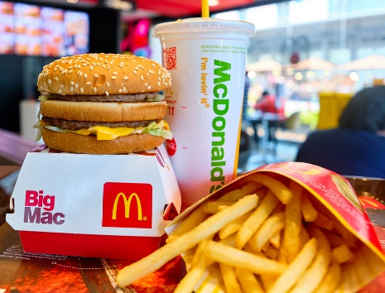
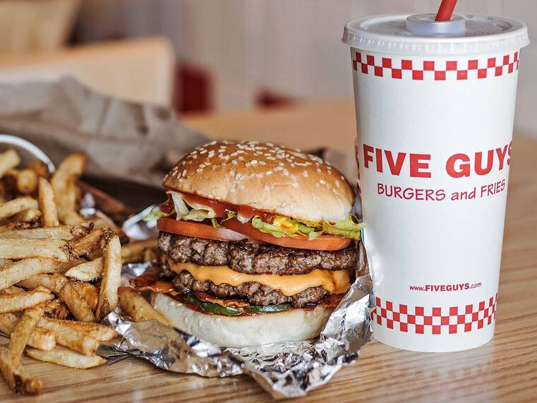
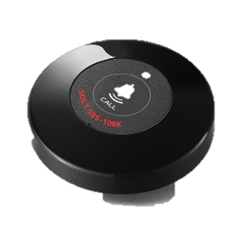
QEMU bottleneck (2)
QEMU bottleneck(2)
To avoid QEMU being blocked, AIO(asynchronous IO) is necessary
However, AIO overhead becomes significant when the storage backend is a RAM-backed image
Good for fast devices(DRAM)
Need to consume several cycles(pending)
Good for slow devices
Context Switch Overhead
Synchronous
Asynchronous
Process
Ramdisk
Process
Storage
waiting…
short-term
long-term
McDonald’s Order
Five guys Order
SOURCE : (1)McDonalds
SOURCE : (2)Five guys, (3)Buzzer
Buzzer
FEMU
qemu기반 ssd 시뮬레이터로, 4종의 ssd를 제공한다
qemu HYPERVISOR의 heap공간에서 ram backed storage를 활용, NVMe Interface및 NVMe Driver를 이용하여
qemu로 명령 요청, qemu의 heap 공간에서 실제 에뮬레이팅이 이루어 진다
bbssd의 경우, commodity ssd로, 일반적인 ssd를 제공한다. 독특한 점은 femu는 ftl.c를 이용하여 bbssd를 구현했는데,
구현한 ftl은 오직 논리적 주소를 외부로 노출하여 ssd처럼 동작한다
zns ssd의 경우 zoned storage로, ssd를 zone단위로 활용하여 쓰는 ssd를 말한다. femu는 zns.c를 이용, zone size및
nvme interface를 통해서 zns ssd에 접근한다. 대표적인 연산으로 read, write, append(do_write), trim(?)등이 있다.
nossd의 경우
ocssd의 경우

Slide 14
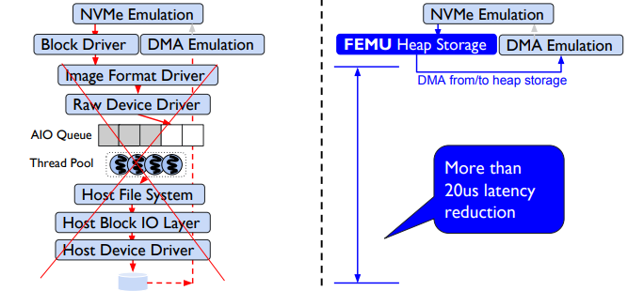
QEMU bottleneck (2)
QEMU bottleneck(2)
AIO overhead becomes significant when the storage backend is a RAM-backed image
Kernel (Guest)
NVMe Emulation
4
Block Driver
DMA Emulation
NVMe Device Driver
2
11
Image Format Driver
1
S
C
10
3
9
Raw Device Driver
QEMU
QEMU NVMe Emulation
QEMU DMA Emulation
8
AIO Queue
4
QEMU Disk Image driver
Thread Pool
5
5
6
Linux Kernel(Host)
KVM module
Filesystem
Device Driver
Host File System
7
6
Host Block IO Layer
Host Device Driver
Hardware
x86
SSD
14
7
SSD
Origin Source : https://selfish-developer.com/entry/virtio
FEMU
qemu기반 ssd 시뮬레이터로, 4종의 ssd를 제공한다
qemu HYPERVISOR의 heap공간에서 ram backed storage를 활용, NVMe Interface및 NVMe Driver를 이용하여
qemu로 명령 요청, qemu의 heap 공간에서 실제 에뮬레이팅이 이루어 진다
bbssd의 경우, commodity ssd로, 일반적인 ssd를 제공한다. 독특한 점은 femu는 ftl.c를 이용하여 bbssd를 구현했는데,
구현한 ftl은 오직 논리적 주소를 외부로 노출하여 ssd처럼 동작한다
zns ssd의 경우 zoned storage로, ssd를 zone단위로 활용하여 쓰는 ssd를 말한다. femu는 zns.c를 이용, zone size및
nvme interface를 통해서 zns ssd에 접근한다. 대표적인 연산으로 read, write, append(do_write), trim(?)등이 있다.
nossd의 경우
ocssd의 경우

Slide 15
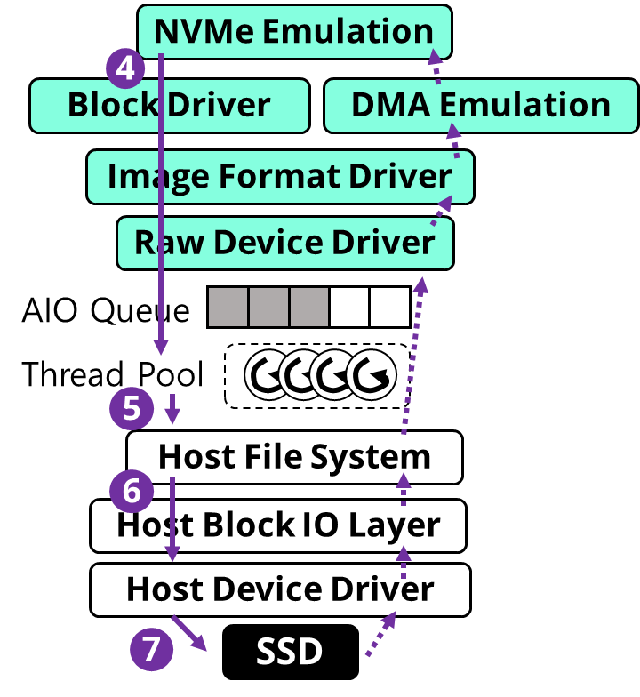
FEMU approach (2)
FEMU approach (2)
Do not use virtual image file (to skip AIO component)
modify QEMU DMA emulation logic to heap-based storage
NVMe Emulation
8
4
8
8
FEMU Heap Storage
DMA Emulation
5
DMA from/to heap storage
FEMU
qemu기반 ssd 시뮬레이터로, 4종의 ssd를 제공한다
qemu HYPERVISOR의 heap공간에서 ram backed storage를 활용, NVMe Interface및 NVMe Driver를 이용하여
qemu로 명령 요청, qemu의 heap 공간에서 실제 에뮬레이팅이 이루어 진다
bbssd의 경우, commodity ssd로, 일반적인 ssd를 제공한다. 독특한 점은 femu는 ftl.c를 이용하여 bbssd를 구현했는데,
구현한 ftl은 오직 논리적 주소를 외부로 노출하여 ssd처럼 동작한다
zns ssd의 경우 zoned storage로, ssd를 zone단위로 활용하여 쓰는 ssd를 말한다. femu는 zns.c를 이용, zone size및
nvme interface를 통해서 zns ssd에 접근한다. 대표적인 연산으로 read, write, append(do_write), trim(?)등이 있다.
nossd의 경우
ocssd의 경우

Slide 16
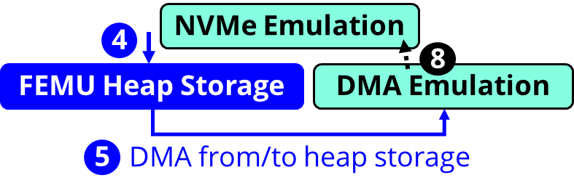
FEMU approach (2)
FEMU approach (2)
Do not use virtual image file (to skip AIO component)
modify QEMU DMA emulation logic to heap-based storage
: S&C queue mgnt
1
3
9
11
2
10
: NVMe driver “rings the doorbell”
Kernel (Guest)
4
5
6
7
8
➔
: (1)No virtual Image file for skipping native AIO (2) Heap-backed storage and modify DMA logical to heap storage
4
5
NVMe Device Driver
2
1
S
C
11
10
3
9
QEMU
QEMU NVMe Emulation
QEMU DMA Emulation
8
4
FEMU Heap Storage
5
Linux Kernel(Host)
KVM module
Filesystem
Device Driver
Img source : [3]
References :
[1] https://lolki.tistory.com/3
[2] https://qemu-project.gitlab.io/qemu/system/devices/nvme.html
[3] https://www.usenix.org/sites/default/files/conference/protected-files/fast18_slides_li.pdf
Hardware
x86
SSD
16
Origin Source : https://selfish-developer.com/entry/virtio
FEMU
qemu기반 ssd 시뮬레이터로, 4종의 ssd를 제공한다
qemu HYPERVISOR의 heap공간에서 ram backed storage를 활용, NVMe Interface및 NVMe Driver를 이용하여
qemu로 명령 요청, qemu의 heap 공간에서 실제 에뮬레이팅이 이루어 진다
bbssd의 경우, commodity ssd로, 일반적인 ssd를 제공한다. 독특한 점은 femu는 ftl.c를 이용하여 bbssd를 구현했는데,
구현한 ftl은 오직 논리적 주소를 외부로 노출하여 ssd처럼 동작한다
zns ssd의 경우 zoned storage로, ssd를 zone단위로 활용하여 쓰는 ssd를 말한다. femu는 zns.c를 이용, zone size및
nvme interface를 통해서 zns ssd에 접근한다. 대표적인 연산으로 read, write, append(do_write), trim(?)등이 있다.
nossd의 경우
ocssd의 경우

Slide 17
FEMU Scalability
GAP 1
(= IDE overhead or Paravirtualization?)
: QEMU IDE(VSSIM) vs NVMe, virtio, dp, FEMU
1
GAP 2 (= VM_exit )
: NVMe, virtio, dp vs FEMU
2
2
1
NVMe driver
x-axis # of threads :
the number of concurrent IO threads running at the user level 😊
: NVMe driver “rings the doorbell”
➔ 1 LOC
🤔 앞선 FEMU의 approach가 QEMU Scalability와 구체적으로 무슨 상관이 있을까?

Slide 18
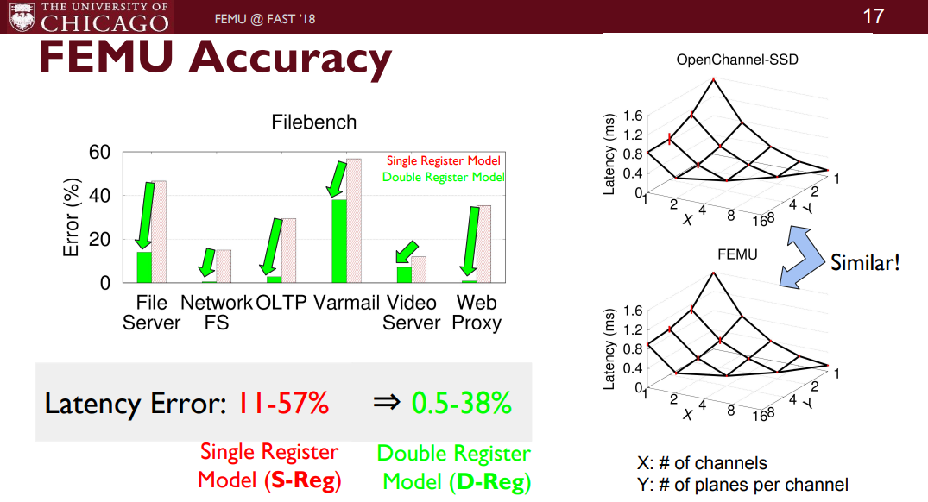
FEMU Accuracy
FEMU(software) is accurate as OC-SSD(Hardware)!
Open Channel ₃
References : https://www.usenix.org/sites/default/files/conference/protected-files/fast18_slides_li.pdf
source : ₃ http://openssd.io/

Slide 19


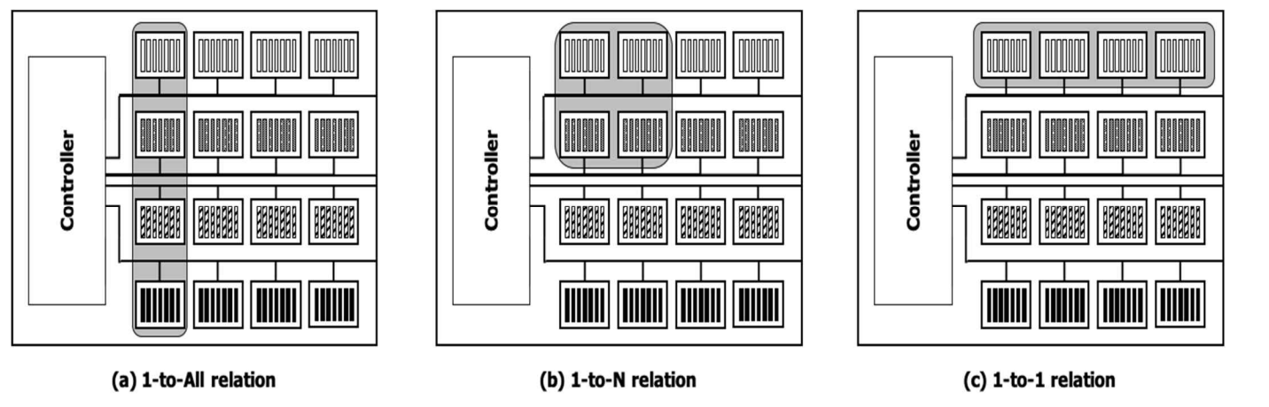
FEMU Usability and Extensibility
What can my FEMU can do?
FEMU ZNS SSD research
1
“Zone 0”
“Zone 0”
“Zone 0”

Slide 20
FEMU Usability and Extensibility
What can my FEMU can do?
FEMU ZNS SSD research
1
Worker 3
Worker 2
x
x
x
“Zone 0”
Worker 1
“Zone 0”
x
x
x
“Zone 0”
IOPS
x
x
x
x
x
x
Time

Slide 21
FEMU Usability and Extensibility
What can my FEMU can do?
FEMU ZNS SSD research
1
“Zone 0”
Worker 1
Worker 2
Worker 3
“Zone 0”
x
x
x
x
x
x
x
x
x
x
x
x
x
x
IO Latency
Time

Slide 22
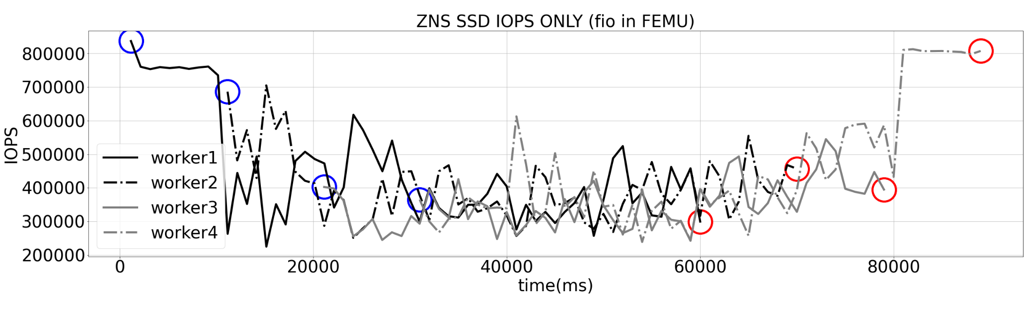
FEMU Usability and Extensibility
What can my FEMU can do?
FEMU ZNS SSD research
1
☞🤔🤔🤔Need to understand FEMU’s ZNS SSD (Inter? Intra?)

Slide 23
FEMU Usability and Extensibility
What can my FEMU can do?
FTL and GC schemes
White/Black-box SSD
OS-SSD NVMe Commands
Page-level latency
Distributed SSDs
Page-level fault injection
2
3
4
5
6
7

Slide 24
References
[1] https://github.com/ucare-uchicago/FEMU
[2] Li, Huaicheng, et al. "The CASE of FEMU: Cheap, accurate, scalable and extensible flash emulator." FAST’ 18
[3] KVM, QEMU https://ssup2.github.io/theory_analysis/QEMU_KVM/
[4] I/O Virtualization Software https://ssup2.github.io/theory_analysis/IO_Virtualization_Software/
[5] QEMU NVMe Emulation https://qemu-project.gitlab.io/qemu/system/devices/nvme.html
[6] VirtIO https://lolki.tistory.com/3

Slide 25
Q & A
Hypervisor
Virtualization
Full virtualization
Paravirtualization
QEMU overhead
VM_exit
AIO ovrehead
FEMU approach
modify NVMe driver & polling
Heap-backed storage
What can my FEMU can do?
FTL & GC schemes, White-box SSD, Multi-device(4 type)
OS-SSD NVMe Commands, Page-level latency, Distributed SSDs(HDFS) 등등

Slide 26
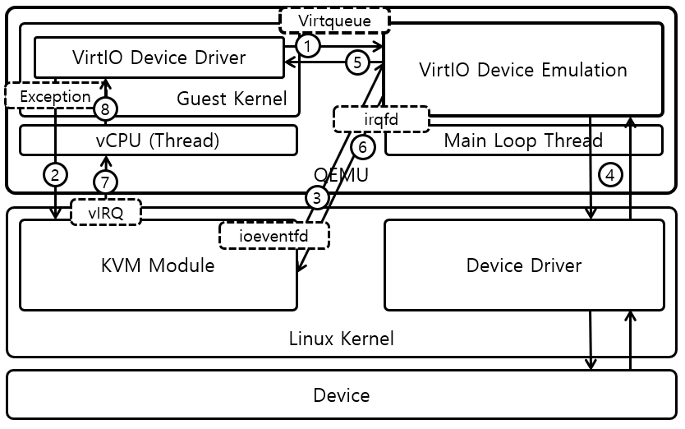
Appnedix : VirtIO
How VirtIO works?
virtio
(https://selfish-developer.com/entry/virtio)
QEMU에서 Full virtualization → 매번 Guest명령어를 트랩, 장치를 에뮬레이션→ 느림(Guest가 Host에 비해 엄청나게 느려짐)
이를위해서 Hypervisor와 Guest가 트랩 없이 통신할 수 있는 채널을 만듬→Guest에서는 frontend driver, Hypervisor에는 backend driver가 필요하게 됨

